Slide 1
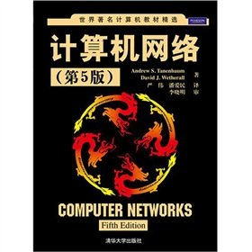

计算机网络
Andrew S. Tanenbaum（5 Edition）

Slide 2
数字调制与多路复用
基带传输：信号传输占据传输介质上从0到最大值的所有频率。
基带信号往往包含有较多的低频成分，甚至有直流成分，而许多信道并不能传输这种低频分量或直流分量。因此必须对基带信号进行调制或编码。
通带传输：把基带信号经过载波调制后，把信号的频率范围搬移到较高的频段以便在信道中传输（即仅在一段频率范围内能够通过信道）。

Slide 3
计算机网络
第1章 引言
第2章 物理层
第3章 数据链路层
第4章 介质访问控制子层
第5章 网络层
第6章 传输层
第7章 应用层
第8章 网络安全

Slide 4
第4章 介质访问控制子层
4.1 信道分配问题
4.2 多路访问协议
4.3 以太网
4.4 无线局域网
4.5 宽带无线
4.6 蓝牙
4.7 RFID
4.8 数据链路交换

Slide 5

介质访问控制子层
之前的协议主要考虑发送-接收双方的协调
链路层使用的通信，可能存在多个节点共用一个信道的问题。需要在网络中多个节点进行

Slide 6
4.1信道分配技术
静态信道分配
多路复用技术存在的问题：如果流量数据呈突发性，分配的信道会被浪费。广播 vs 互联网
按照排队论计算结果，帧的平均时延T=1/(μC-λ)
如果按照复用方式均分信道，帧的平均时延T=N/(μC-λ)
两者相差N倍。

Slide 7
4.1信道分配技术
动态信道分配的几个假设
流量独立：N个站点之间相互独立，期望帧数为λ，服从泊松分布。
单信道：所有站点共用一个信道
冲突可观察：两帧同时传输会相互干扰，称为冲突。所有站点可检测到信道里的冲突。
时间连续或分槽：时间连续
载波侦听或不听：载波侦听表明站点发送数据前会检测信道是否空闲或忙（被使用）反之不检测。

Slide 8
4.2多路访问协议
ALOHA
纯ALOHA
分槽ALOHA

Slide 9
4.2多路访问协议
纯ALOHA
基本思想：当用户有数据需要发送时就传输。
多个用户共享一个信道会产生冲突，这样的系统称为竞争系统。
帧的发送次序是任意的
A
B
C
冲突
冲突
D
E

Slide 10
纯ALOHA的原理
4.2多路访问协议
在纯ALOHA中，站点一旦产生新帧则立即发送，如果一个标准长度的帧的发送时间为t，在t₀+t时刻允许生成一个新帧，除此新帧之外，在t₀ ~ t₀+2t 时间内不能有其它帧产生，否则冲突，即冲突危险区为2t
当网络比较闲时，效率较好
当网络较忙时，会频繁发生冲突。这种冲突时的信道的利用率只能达到18%
t₀ t₀+t t₀+2t t₀+3t
时间
易受冲突

Slide 11
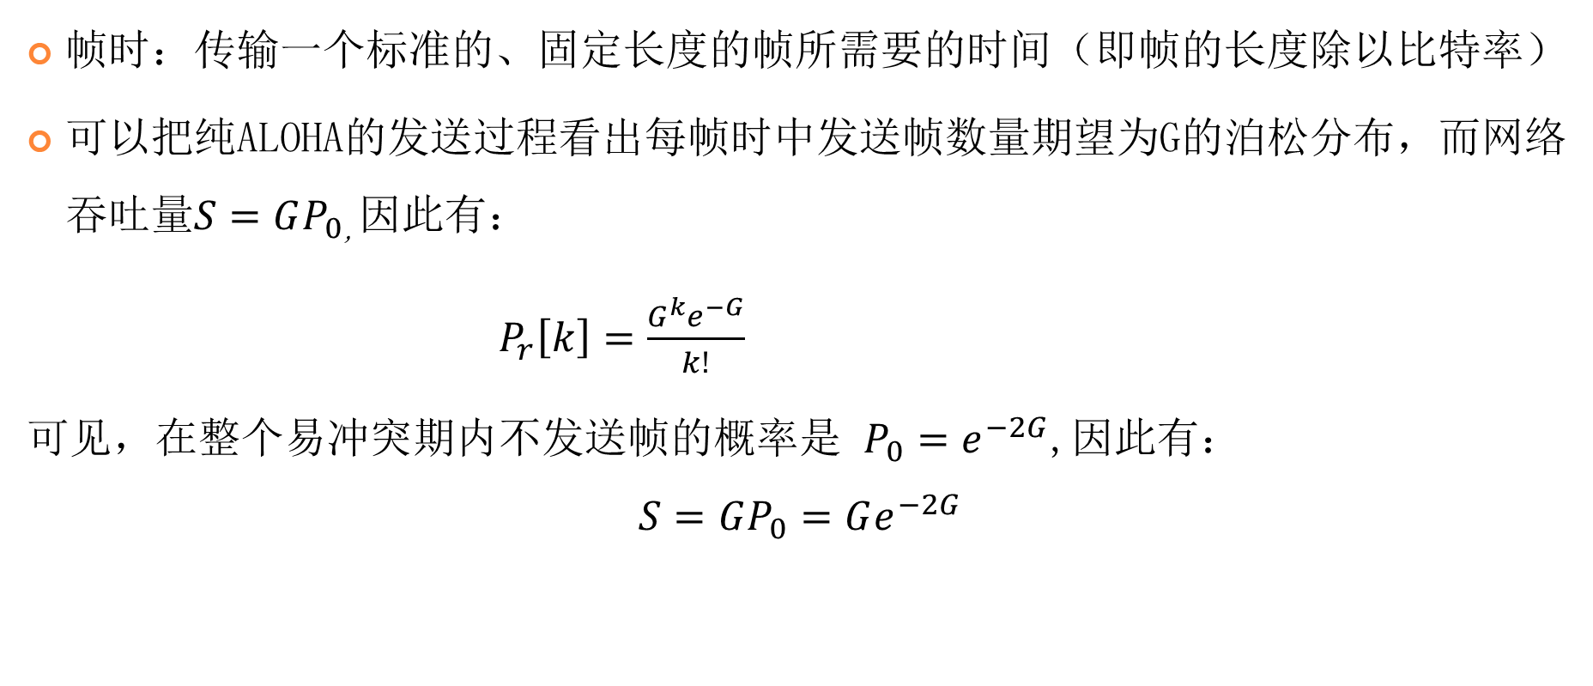
纯ALOHA
4.2多路访问协议
帧时：传输一个标准的、固定长度的帧所需要的时间（即帧的长度除以比特率）
可以把纯ALOHA的发送过程看出每帧时中发送帧数量期望为G的泊松分布，而网络吞吐量$S=GP_{0}$,因此有：
$P_{r}\left[k\right]=\frac{G^{k}e^{−G}}{k!}$
可见，在整个易冲突期内不发送帧的概率是 $P_{0}=e^{−2G}$,因此有：
$$S=GP_{0}=Ge^{−2G}$$

Slide 12
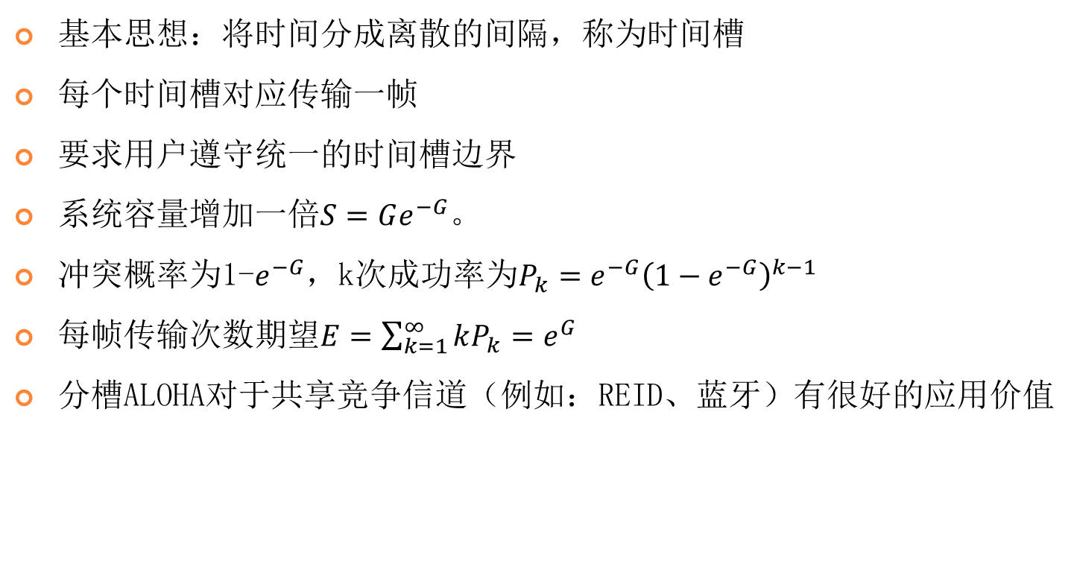
分槽ALOHA
4.2多路访问协议
基本思想：将时间分成离散的间隔，称为时间槽
每个时间槽对应传输一帧
要求用户遵守统一的时间槽边界
系统容量增加一倍$S=Ge^{−G}$。
冲突概率为1-$e^{−G}$，k次成功率为$P_{k}=e^{−G}{\left(1−e^{−G}\right)}^{k−1}$
每帧传输次数期望$E=\sum_{k=1}^{∞}{kP_{k}}=e^{G}$
分槽ALOHA对于共享竞争信道（例如：REID、蓝牙）有很好的应用价值

Slide 13
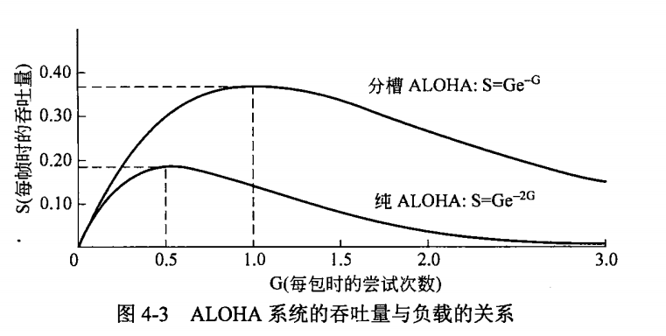
4.2多路访问协议
ALOHA
纯ALOHA：当用户有数据需要发送时就传输
分槽ALOHA：时间被分成离散槽，所有帧都必须同步到时间槽中
在简单网络中，纯ALOHA具有优势；复杂网络中，基站多，分槽频繁，分槽ALOHA具有优势。

Slide 14
4.2多路访问协议--载波侦听多路访问协议CSMA
载波侦听协议定义：如果一个协议中，站监听是否存在载波（即是否有传输），并据此采取相应的动作，称为载波侦听协议。
1 – 坚持CSMA
非坚持CSMA
p – 坚持CSMA（适用于分时间槽信道）

Slide 15
载波侦听多路访问协议CSMA
4.2多路访问协议
1 – 坚持CSMA
每个站在发送前，先侦听信道，如信道正忙(其他站点在发送数据)，则等待并持续侦听，如果信道空闲，就发送数据（发送的概率为1）。如果发生冲突，则等待一段随机时间后，重新发送。
存在的问题
如果两个站点在信道忙时，都等待发送数据，一旦信道空闲，两者同时发送，导致冲突发生。

Slide 16
载波侦听多路访问协议CSMA
4.2多路访问协议
1 – 坚持CSMA
侦听信道
发送数据
A
时间
发生冲突
B
侦听信道
发送数据
时间
C
发送数据
时间

Slide 17
载波侦听多路访问协议CSMA
4.2多路访问协议
非坚持CSMA 每个站在发送前，先侦听信道，如信道正忙，则不再继续侦听，而是等待一段随机时间后，再侦听信道 。
一定程度上能避免空闲时几个站同时发送的问题，但延迟更大。
侦听信道
侦听信道
侦听信道
A
等待一段随机时间
等待随机时间
发送数据
时间
侦听信道
发送数据
时间
B
发送数据
时间
C

Slide 18
载波侦听多路访问协议CSMA
4.2多路访问协议
p– 坚持CSMA
先侦听信道，如信道正忙，则等待到下一时间槽；如信道空闲，则以概率p发送，而以概率q=(1-p)把本次发送延至下一时间槽，直至发送成功。
结合了上述两种协议的优点。
概率<p
侦听信道
发送数据
时间
A
计算概率p
侦听信道
概率>p
侦听信道
B
发送数据
时间
C
发送数据
时间

Slide 19
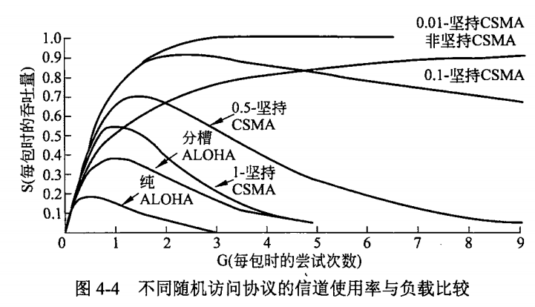
4.2多路访问协议
载波侦听协议定义：如果一个协议中，站监听是否存在载波（即是否有传输），并据此采取相应的动作。

Slide 20
CSMA/CD(Carrier Sense Multiple Access / Collision Detection)
4.2多路访问协议
带冲突检测的载波侦听多路访问(载波监听多路访问/冲突检测)
定义：CSMA/CD协议是经典以太局域网的基础，加入了一个冲突检测的模拟过程。
站点侦听信道，如果信道忙则等待。如果空闲，则发送数据。一旦发现检测到总线上发生冲突，就要立即停止发送，然后等待一段随机时间后再次发送。
(争用时隙)
t₀
一旦冲突，则放弃并随机延时
竞争槽
帧
帧
帧
帧
传输周期
竞争期
(争用期)
时间
空闲周期
CSMA/CD的概念模型

Slide 21
4.2多路访问协议——CSMA/CD
多点接入：许多计算机以多点接入的方式连接在一根总线上。
载波监听：每一个站在发送数据之前先要检测一下总线上是否有其他计算机在发送数据，如果有，则暂时不要发送数据，以免发送碰撞。
总线上并没有什么“载波”。因此，“载波监听”就是用电子技术检测总线上有没有其他的数据信号。
碰撞检测：计算机边发送数据边检测信道上的信号电压大小。
当几个站同时在总线上发送数据时，总线上的信号电压摆动值将会增大（互相叠加）
当一个站检测到的信号电压摆动值超过一定的门限值时，就认为总线上至少有两个站同时在发送数据，表明产生了碰撞。
所谓碰撞就是发生了冲突，因此碰撞检测也称为冲突检测

Slide 22
CSMA/CD的重要特性
4.2多路访问协议——CSMA/CD
使用CSMA/CD协议的以太网不能进行全双工通信而只能进行双向交替通信（半双工通信）。
每个站点在发送数据之后的一小段时间内，存在着遭遇碰撞的可能性。
这种发送的不确定性使整个以太网的平均通信量远小于以太网的最高数据率。

Slide 23
CSMA/CD---传播时延对载波监听的影响
4.2多路访问协议——CSMA/CD
当某个站监听到总线是空闲时，也可能总线并非真正是空闲的。
A向B发出的信息，要经过一定的时间后才能传送到B。
B若在A发送的信息到达B之前发送自己的帧（因为这时B的载波监听检测不到A所发送的信息），则必然要在某个时间和A发送的帧发生碰撞。
碰撞的结果是两个帧都变得无用。两个发送站都需要重新发送数据。

Slide 24
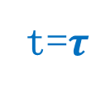
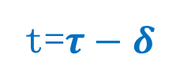
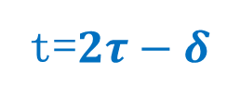
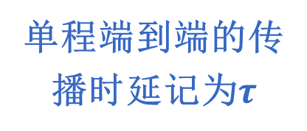
CSMA/CD---传播时延对载波监听的影响
4.2多路访问协议——CSMA/CD
A
B
t=0
B发送数据
碰撞
碰撞
t=$τ−δ$
t
A检测到
发生碰撞
t=$τ$
B检测到
发生碰撞
单程端到端的传播时延记为$τ$
t=$2τ−δ$

Slide 25
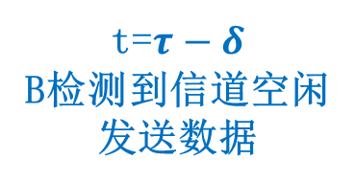
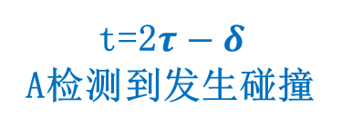
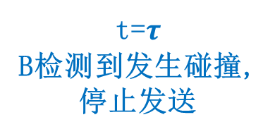
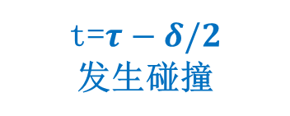
4.2多路访问协议——CSMA/CD
t=0
A检测到信道空闲发送数据
A
B
t=$τ−δ$
B检测到信道空闲发送数据
A
B
t=$τ−δ/2$
发生碰撞
A
B
A
B
t=$τ$
B检测到发生碰撞,停止发送
STOP
t=2$τ−δ$
A检测到发生碰撞
STOP
A
B

Slide 26
4.2多路访问协议——CSMA/CD
最先发送数据帧的站，在发送数据帧后至多经过时间 2τ（两倍的端到端往返时延）就可知道发送的数据帧是否遭受了碰撞。
以太网的端到端往返时延 2τ 称为竞争期，或碰撞窗口。经过争用期这段时间还没有检测到碰撞，才能肯定这次发送不会发生碰撞。
A
B
τ
t
τ

Slide 27

CSMA/CD—争用期的长度
4.2多路访问协议——CSMA/CD
以太网取51.2$μs$为争用期的长度
对于10Mb/s以太网，在争用期内可发送512bit，即64字节。
以太网在发送数据时，若前64字节没有发生冲突，则后续的数据就不会发生冲突。

Slide 28
CSMA/CD—最短有效帧长
4.2多路访问协议——CSMA/CD
如果发生冲突，就一定是在发送的前64字节以内。
由于一检测到冲突就立即中止发送，这时已经发送出去的数据一定小于64字节。
以太网规定了最短有效帧长为64字节，凡长度小于64字节的帧都是由于冲突而异常中止的无效帧。

Slide 29
CSMA/CD—二进制指数后退算法
4.2多路访问协议——CSMA/CD
二进制指数后退算法：
CSMA/CD发送方在检测到冲突后，双方（或多方）都将延时一段时间再发送数据。
确定基本退避时间，一般是取为争用期为2τ。
定义重传次数i, i≤10，即 i=Min[重传次数，10]
从整数集合[0,1,…,(2^{i} - 1)]中随机地取出一个数，记为r。重传所需的时延就是r倍的基本退避时间（2r τ ）。
当重传达16次仍不能成功时即丢弃该帧，并报告。

Slide 30
4.2多路访问协议——CSMA/CD
强化碰撞
当发送数据的站一旦发生了碰撞时：
立即停止发送数据；
再继续发送若干比特的人为干扰信号，
以便让所有用户都知道现在已经发生了碰撞。

Slide 31



强化碰撞
4.2多路访问协议——CSMA/CD
A发送数据
B发送数据
A
B
开始冲突
T_{B}
A检测到
发生碰撞
$$τ$$
信
道
占
用
时
间
A发送的数据帧
$$δ$$
T_{J}
A发送的干扰信号
$$τ$$

Slide 32
4.2多路访问协议——CSMA/CD
CSMA/CD协议与分槽ALOHA协议的区别：
CSMA/CD：只有一个站能用来传输的时间槽，在传输完毕之前，信道会被一个站占据，即信道被捕获（抓住）。
而分槽ALOHA的每个时间槽都需要进行竞争。

Slide 33
4.2多路访问协议——无冲突协议
位图协议
令牌传递
二进制倒计数

Slide 34
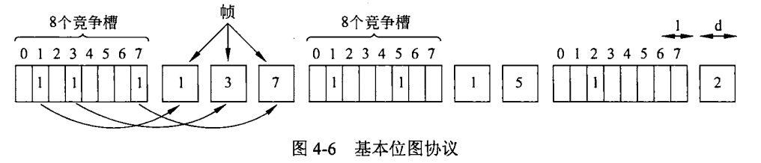
4.2多路访问协议——无冲突协议
位图协议（基本位图法）：声明—》排队—》传输
竞争期包含N个槽，每个槽分别对应某个编号的站点，如果该站点需要发送数据，则在对应的槽内填1，这样其他站点会得知哪个站将要发送数据。如此反复。
这种传输前广播数据发送愿望的协议称为预留协议。

Slide 35
4.2多路访问协议——无冲突协议
站
令牌传递
Token ring
令牌
传输方向
网络拓扑结构被用来定义站的发送顺序。拿到令牌的站才能发送。注意实际的网络中不需要物理环来实现，可以基于总线型实现。
在令牌环协议中，站点间通过传递一个称为令牌的短消息，分配发送权限

Slide 36
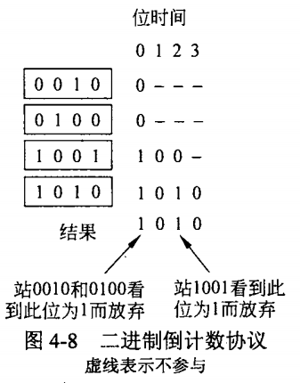
4.2多路访问协议——无冲突协议
二进制倒计数
站点以位串的形式广播自己的地站址，按照一定的优先级竞争使用信道：所有的站点只要看到自己的地址位中的0被改写成1则放弃竞争。这种方法的信道利用率为：d/(d+log₂N)

Slide 37

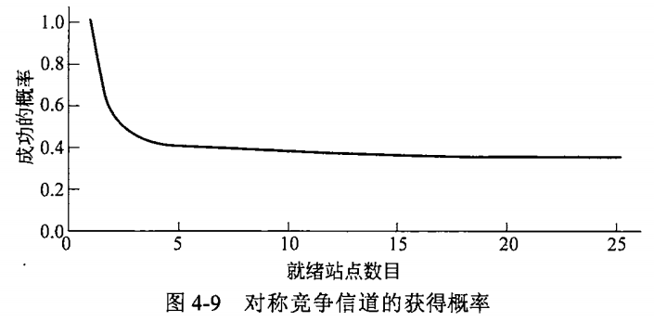
4.2多路访问协议——有限竞争协议
对于低负载信道，竞争协议更为理想
对于高负债信道，无竞争协议更为理想
=
结合两者特点，可以获得良好的信道使用效率，这样的协议称为有限竞争协议。

Slide 38
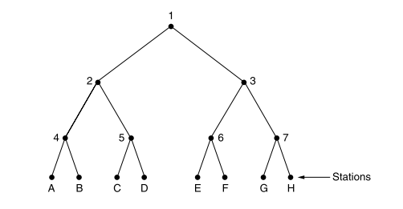
4.2多路访问协议——有限竞争协议
自适应树遍历协议
类似于二分法查找，或者二叉树索引方法
发生冲突则向下遍历再竞争
0号槽
1号槽
发送消息后，则交给另一棵树竞争信道
2号槽

Slide 39
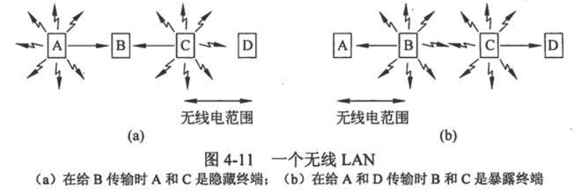
4.2多路访问协议——无线局域网协议
相比有线网络，接收的信号有时太弱，无线通信不能检测正在发生的冲突，只能时候通过确认机制发现冲突。
由于无线通信的开放式环境，存在隐藏终端和暴露终端问题，将在CSMA/CD基础上改进，需要发送和接收双方协商解决。

Slide 40
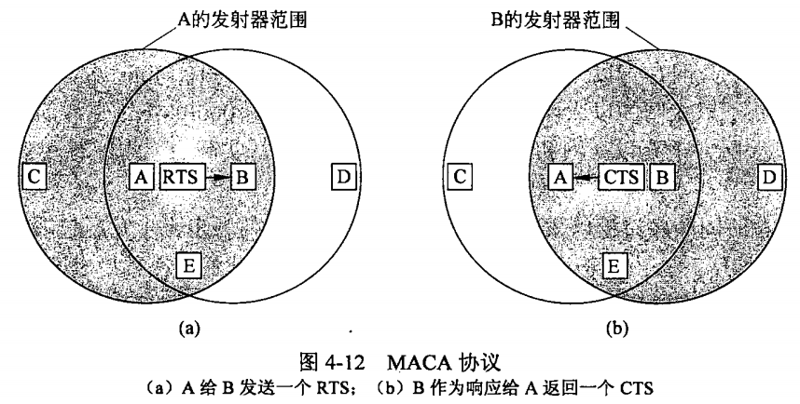
4.2多路访问协议——无线局域网协议
无线的广播特性，传播范围限制，可以基于CSMA的思想，尝试解决无线局域网的通信冲突避免多路访问（MACA）协议
发送RTS
回应CTS
C
A
RTS
B
D
C
A
CTS
B
D
其中包含了随后将要发送的数据帧长度
E
E

Slide 41
4.3 以太网
以太网是局域网的技术一种，也是现在局域网的主流，协议为IEEE802.3，其他同时代的局域网协议大部分被淘汰了。所以有些不严格的场合，以太网就指代（有线）局域网。
经典以太网：3-10Mbps
交换式以太网：100M以上

Slide 42
4.3.1 经典以太网物理层
经典以太网使用一根电缆连接所有计算机，结构如图所示。最早的称为粗以太网。
终止器
收发器
粗缆
终止器
接口电缆

Slide 43
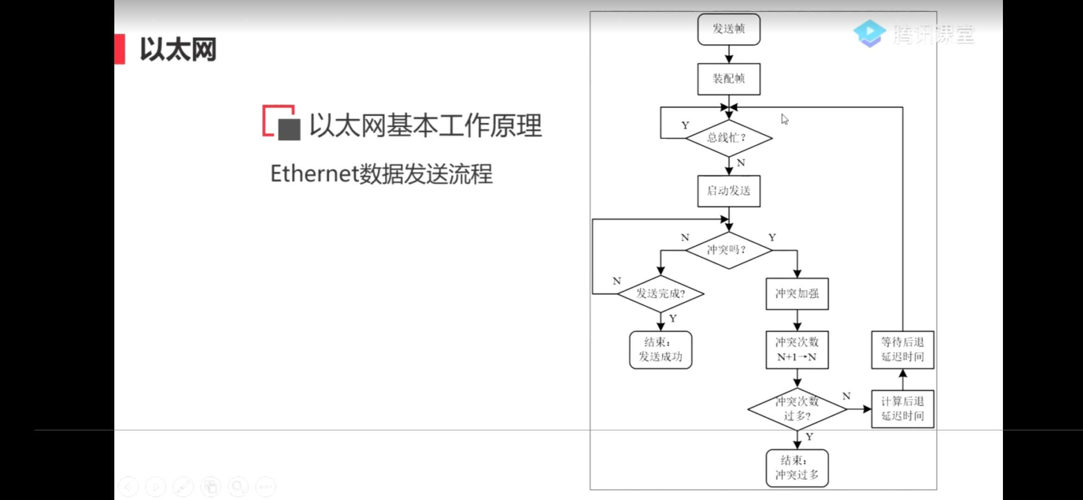
以太网数据发送流程

Slide 44
经典以太网MAC子层协议
以太网的帧结构
前导码
目的地址
源地址
类型
数据
填充
校验和
SOF
7个字节的10101010，用于时钟同步，最后一个字节为帧定界符

Slide 45
经典以太网MAC子层协议
以太网的帧结构
前导码
目的地址
源地址
类型
数据
填充
校验和
SOF
硬件地址（MAC地址）：被写入网卡的6个字节的地址，全球唯一，由IEEE分配给网卡生产商。
全1的地址为广播地址

Slide 46
经典以太网MAC子层协议
以太网的帧结构
前导码
目的地址
源地址
类型
数据
填充
校验和
SOF
类型或长度字段

Slide 47
经典以太网MAC子层协议
以太网的帧结构
前导码
目的地址
源地址
类型
数据
填充
校验和
SOF
网络层交下来的数据，<1500字节，且≥ 46字节

Slide 48
经典以太网MAC子层协议
以太网的帧结构
前导码
目的地址
源地址
类型
数据
填充
校验和
SOF
以太网帧长≥64字节，如果数据过少，则填充一些无用数据以达到64字节

Slide 49
经典以太网MAC子层协议
为什么帧的最短长度为64个字节 ？
为了确认发送帧是否正确到达目的站点，必须保证可能的冲突信号返回时帧的发送尚未结束，如果在2τ 内没有冲突信号返回，则发送成功，发送结束后即使冲突也无法检测，所以最短帧长应与2τ相当 。

Slide 50
经典以太网MAC子层协议
为什么帧的最短长度为64个字节
在极限条件下，802.3局域网中发送方和接收方间允许接有4个中继器，最大距离为2500 m，往返5000 m，在传输速率为10M bps 条件下，如果在信号传播过程的尽头发生冲突，往返的时间大约需要50μs，再考虑一些安全余量以及 2的整次幂的因素，所以通常取51.2 μs为竞争槽的时间长度（51.2 μs即传输512 bit，即64字节所耗费的时间），所以帧的长度至少为64个字节

Slide 51
经典以太网MAC子层协议
以太网的帧结构
前导码
目的地址
源地址
类型
数据
填充
校验和
SOF
CRC校验

Slide 52
经典以太网MAC子层协议
在一个时隙的起始处，两个CSMA/CD站点同时发送一个帧，按照二进制指数后退算法，求前4次竞争都冲突的概率?
第一次竞争冲突的概率为1；
第一次冲突后，A、B都将在等待0个或1个时隙之间选择，选择的组合有：00、01、10、11，共4种，其中00和11将再次冲突，所以第二次竞争时，冲突的概率为0.5
第二次冲突后：A、B都将在0、1、2、3之间选择，选择的组合有：00、01、02、03、10、11、12、13、20、21、22、23、30、31、32、33共16种，其中00、11、22、33将再次冲突，所以第三次竞争时，冲突的概率为0.25
第三次冲突后：A、B都将在0、1、2、3、4、5、6、7之间选择，选择的组合共有64种，其中00、11、… …、77将再次冲突，所以第四次竞争时，冲突的概率为0.125
前四次竞争都冲突的概率为：1 x 0.5 x 0.25 x 0.125 = 0.015625

Slide 53
以太网性能
假设在稳定重载荷的情况下，有k个站点参与信道竞争，每个站点在每个时间槽中的发送概率为p，每个站点获得信道的概率为A=kp(1-p)^{k-1}，当p = 1/k时，A将取最大值
当k ->∞时，A ->1/e
平均竞争间隔w= 2τ /A
信道效率 | = | 每帧发送时间（P）
 |  | 每帧发送时间（P）+ 平均竞争时间（w）

Slide 54
以太网性能
帧长为F，网络带宽为B，电缆长度为L信号传播速率为c（典型的为5µs/km）,每帧传输时间为P=F/B ，信号的最大传播延迟 τ =L/c，在有e个竞争时隙的情况下
以太网有最大长度限制，增加网络带宽或远距离传输，将使信道效率降低.所以，在高带宽或广域网条件下，以太网可能不是最合适的
F
B
1
即最佳的信道效率
=
=
F
2
Le
2
BLe
+
1
+
B
c
cF

Slide 55
以太网性能
现有的以太网的性能很多基于网络流量播送分布的假设。
实际的网络流量呈现出自相似/突发性。
相关研究可参见相关的研究内容
Crovella M E, Bestavros A. Self-similarity in World Wide Web traffic: evidence and possible causes
Leland W E, Taqqu M S, Willinger W, et al. On the self-similar nature of Ethernet traffic
Park K, Kim G, Crovella M E. Effect of traffic self-similarity on network performance
Liang Q. Ad hoc wireless network traffic-self-similarity and forecasting

Slide 56
最简单的以太网络
交叉双绞线电缆

Slide 57
网络互联设备
不同的协议层有不同的网络互联设备
应用层 | 应用网关
传输层 | 传输网关
网络层 | 路由器
数据链路层 | 网桥、交换机
物理层 | 中继器、集线器

Slide 58
集线器、网桥和交换机
集线器
网桥
交换机
A
B
C
D
A
B
C
D
A
B
C
D
E
F
G
H
E
F
G
H
E
F
G
H

Slide 59
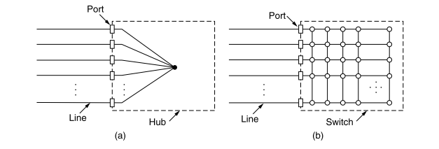
交换式以太网图例
集线器
交换机
交换机有一个高速的背板，速率可达1G b/s或更高
背板上可插入若干个模块（有的模块还可插入子模块）
每个模块（或子模块）上有4 ~ 8个RJ-45的端口，甚至更多，每个模块实际上是一个规模较小的局域网，即一个模块就是一个共享域（以太网中，共享域即冲突域）

Slide 60
交换式以太网
一个模块上任一时刻只能有一个站点发送，但分属不同模块上的端口可并行工作，这可理解为组交换：模块内共享，模块间交换
当每个模块都退化成只有一个端口时，即一个共享域中只有一个端口，则该交换机是全交换的
交换式以太网通常以百兆交换机或千兆交换机作为局域网的核心交换设备，交换机的每个端口都可用于连接一个网段或一台主机
每个端口连接的网段形成一个冲突域，端口之间帧的传输不受CSMA/CD的限制
交换机上不同类型的端口支持不同类型的传输介质，不同类型的端口其最大传输距离也不尽相同

Slide 61
快速以太网
也称为百兆以太网, 100兆以太网最短帧长不变，MAC层没有变化，所以与10兆以太网兼容。为了将速率提高10倍，将最长的传输距离缩小10倍，网段中的最长的电缆长度减小到100米。不支持同轴电缆。
采用星型连接方式，由一个百兆的集线器连接所有机器
100BASE-T4：4对3类双绞线，3对发送用，1对接受，用6B8T-NRZ编码方式
100BASE-TX：2对无屏蔽5类双绞线或屏蔽双绞线，用“多电平传输”的编码方式
100BASE-FX：2对光纤，采用4B5B编码

Slide 62
千兆以太网
采用载波扩充（carrier extension）办法，扩充帧长度，低于512的都填充到512位
采用帧突发办法，将多个待发的短帧级连后一起发送
1000BASE-SX：多模光纤，传输距离为275m或550m
1000BASE-LX：多模光纤，传输距离为550m或5km
1000BASE-CX：屏蔽双绞线，传输距离25m
1000BASE-T：4对5类双绞线，传输距离100m
万兆以太网
主要用于数据中心和交换局内部，用于连接高端路由器、交换机、服务器等。
只支持全双工操作，不再使用CSMA/CD。

Slide 63
无线局域网
802.11体系结构与协议栈
802.11物理层
802.11MAC子层协议
802.11帧结构

Slide 64
802.11体系结构与协议栈
802.11定义了两种组网模式
自组织Ad-Hoc 模式：没有固定接入点，所有点都可以式中继点。
有架构模式：有客户端和接入点（AP，Access point/热点）。客户端收发数据包都要通过热点。接入点还能够与有线网络（分布式系统）连接在一起，形成扩展的802.11网络

Slide 65
802.11标准中的物理层
2.4GHz或5GHz频段，属于ISM，可以免费使用
802.11：1997年，速度2Mbps
802.11a：1999年，工作频率5GHz，速度20Mbps（OFDM）
802.11b：1999年，工作频率2.4GHz，速度11Mbps
802.11g：2003年，工作频率2.4GHz，速度20Mbps
802.11n：2009年，工作频率2.4G和5GHz，速度600Mbps（MIMO）
802.11ac：2013年，工作频率5GHz，速度3.4-6.9Gbps
802.11ax：WiFi 6 ，工作频率2.4G和5GHz，速度9.6Gbps

Slide 66
802.11的MAC子层协议
一、 WLAN通信中的问题
CSMA/CA:载波侦听多路访问/冲突避免（Carrier Sense Multiple Access with Collision Avoidance）
功能：工作在无线网络MAC层，用于协调各节点通信，避免冲突
不直接采用有线网络CSMA/CD协议的原因：
1、硬件成本太高，难以实现冲突检测
2、存在隐蔽站和暴露站问题

Slide 67
WLAN通信中的问题
802.11的MAC子层协议
A
B
C
A
B
C
D
A的通信范围
C的通信范围
B的通信范围
C的通信范围
隐藏终端问题
(hidden station problem)
暴露终端问题
(exposed station problem)

Slide 68
802.11的MAC子层协议
一、 WLAN通信中的问题
基于上述问题，需要根据无线网络通信特点设计节点接入的协议。
CSMA/
CD
CD(Collision Detection)
CSMA
CA(Collision Avoidance)
CSMA/
CA

Slide 69
802.11的MAC子层协议
二、CSMA/CA协议
发言规则
1
3
2
CSMA/CA协议就是无线局域网中的“举手-发言机制”

Slide 70
802.11的MAC子层协议
二、CSMA/CA协议
802.11MAC层的结构
无争用服务（选用）
争用服务
（必须实现）
点协调功能 PCF
(Point Coordination Function)
MAC 层
分布协调功能 DCF
(Distributed Coordination Function)
(CSMA/CA)
物理层(802.11a/b/g/n/ac)

Slide 71
MAC帧类型及功能
802.11的MAC子层协议
二、CSMA/CA协议
RTS帧
控制帧
CTS帧
MAC帧
管理帧
ACK帧
数据帧
Data帧
RTS(Request To Send 请求发送帧):预约信道
CTS(Clear To Send 允许发送帧):回复RTS
ACK(Acknowledgement 确认帧):回复Data帧

Slide 72
802.11的MAC子层协议
CSMA/CA 协议工作流程
1、源节点检测信道，若信道忙，执行退避机制，等待信道空闲。
2、若信道空闲，则等待DIFS后，倒计时计数器，如果计数到0就发送数据（其中包含一系列帧的发送）。
3、目的节点收到数据，发送ACK帧确认。
4、其他节点在信道忙期间冻结计数器，等通信结束，再争用信道。
5、发送后不检测冲突。数据是否发送成功是由ACK报文完成。如发送方没有收到ACK，就认为报文丢失了，并采用二进制指数后退算法

Slide 73
802.11的MAC子层协议
二、CSMA/CA协议
CSMA/CA 协议工作流程
B
第一阶段：A向所有节点发送RTS，意思是：我要发言NAV时间
A

Slide 74
802.11的MAC子层协议
二、CSMA/CA协议
CSMA/CA 协议工作流程
B
第二阶段：B回应CTS,意思是：同意发言，其他人安静等待
A

Slide 75
802.11的MAC子层协议
二、CSMA/CA协议
CSMA/CA 协议工作流程
B
第三阶段：A向B发送Data帧,其他节点按照NAV值等待
A

Slide 76
802.11的MAC子层协议
二、CSMA/CA协议
CSMA/CA 协议工作流程
B
第四阶段：B向A发送ACK帧,意思是：发言完毕，请坐下
A

Slide 77
802.11的MAC子层协议
二、CSMA/CA协议
CSMA/CA 协议工作流程
第五阶段：所有节点执行二进制退避算法，准备争夺下次发言机会
B

Slide 78
802.11的MAC子层协议
二、CSMA/CA协议
IFS：帧间间隔 (InterFrame Space)
节点在完成发送后，必须再等待一段很短的时间才能发送下一帧。这段时间的通称是IFS 。
SIFS：Short IFS 短帧间间隔
DIFS：Distributed IFS 分布协调功能帧间间隔
AIFS1和AIFS4：Arbitration IFS仲裁帧间空间
EIFS：Extended IFS 扩展帧间间隔
长度对比EIFS> AIFS4> DIFS> AIFS1> SIFS

Slide 79
802.11的MAC子层协议
二、CSMA/CA协议
为高优先级帧让步
DIFS
RTS
数据
时间
A
SIFS
SIFS
SIFS
CTS
ACK
时间
B
DIFS
NAV（RTS）
时间
C（A范围内，不用考虑B）
争用窗口
NAV（CTS）
时间
D （B范围内，A范围外）
NAV（数据）
推迟接入

Slide 80
802.11 的退避机制
DIFS
DIFS
DIFS
DIFS
争用窗口
A
帧
t
冻结
冻结
冻结
B
帧
t
退避
帧
争用窗口
C
t
退避
冻结
争用窗口
D
帧
t
退避
冻结
争用窗口
E
帧
t
退避
图例 冻结剩余的退避时间

Slide 81
802.11的MAC子层协议相关机制
二、CSMA/CA协议
提高可靠性
发送短帧，将数据分为更小的单位（段），以降低冲突后重发的代价。一旦获得信道，突发多个段。
节省电源
利用信标帧，客户端告诉AP自己已休眠，而AP通过beacon唤醒客户端，通过缓存实现流量的集中发送
自动省电交付，AP不再主动唤醒客户端，避免频繁的交互
提高服务质量
利用帧间间隔

Slide 82
802.11的MAC子层协议相关机制
二、CSMA/CA协议
CSMA/CA没有碰撞检测机制，即便发生碰撞，仍然发送完。因此为了避免碰撞，在不同情况下（信道忙、重传前、成功发送后需要再次发送），通过退避算法错开发送时机。通过帧间间隔实现冲突避免。
当信道从忙转为空闲时，任何站在发送数据前，都要采用二进制后退算法减少发生冲突的概率。
CSMA/CD则在检测碰撞时，立即停止发送，再退避。
CSMA/CA使用的是虚拟载波侦听Virtual Carrier Sense)的机制实际上其他站并没有监听信道，而是由于其他站收到了“源站的通知”才不发送数据。

Slide 83
802.11帧结构
802.11标准包括数据帧、控制帧和管理帧。
地址1：接收方地址
地址2：发送方地址
地址3：远程端点地址（最终目的地址）
实际帧长一般1500字节
MAC 首部
MAC
尾部
字节 2 2 6 6 6 2 0 ~ 2312 4
帧控制
持续期
地址 1
地址 2
地址 3
序号控制
帧主体
FCS
位 2 2 4 1 1 1 1 1 1 1 1
协议
版本
类型
子类型
去往
AP
来自
AP
更多
分段
重传
电源
管理
更多
数据
WEP
顺序

Slide 84
4.5 宽带无线
二、CSMA/CA协议
WiMAX 可提供“最后一英里”的宽带无线接入（固定的、移动的和便携的）2001年12月第一个802.16标准获批，2003-2005年被陆续修订。
IEEE 的 802.16 工作组是无线城域网标准的制订者，而 WiMAX 论坛则是 802.16 技术的推动者。
802.16
802.11 WLAN
802.16
802.16
骨干网
802.16
802.11 热点
802.11 WLAN
802.16 基站

Slide 85
4.5 宽带无线
二、CSMA/CA协议
802.16体系结构与协议栈
为网络层提供接口，
IP等
上层
调度下行链路，管理上行链路，是面向连接的，提供多媒体服务保障
特定服务汇聚子层
MAC公共子层
数据链路层
安全子层
管理加密、解密和密钥管理
固定WiMAX
移动WiMAX
物理层

Slide 86
4.5 宽带无线
二、CSMA/CA协议
802.16物理层
通信频率2GHz-11GHz之间，采用OFDM技术，利用QPSK-QAM-16或QAM64调制方案。
802.16MAC子层协议
下行链路：协调控制物理层突发的传输
上行链路：
提供恒定比特流服务：语音服务
实时可变比特率服务：多媒体服务
非实时可变比特率服务：大文件传输服务
尽力而为服务：一般应用服务

Slide 87
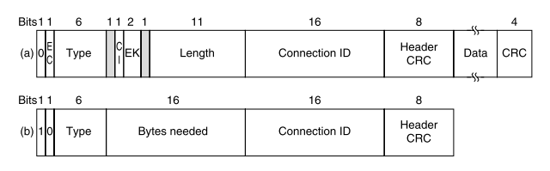
4.5 宽带无线
二、CSMA/CA协议
802.16帧结构
帧类型
是否有校验和
加密特性
密钥
总长度
连接编号
头部校验

Slide 88
4.6 蓝牙
二、CSMA/CA协议
1999年1月发布蓝牙1.0版本，2004年发布2.0，2009年发布3.0.同年12月发布4.0版本可进行低功率操作。
用于构建10米左右小型的局域网，广泛应用于各类电子设备，传输速率1Mbps。
蓝牙使用 TDM 方式和扩频跳频 FHSS 技术组成不用基站的皮可网(piconet)，直译就是“微微网”，表示这种无线网络的覆盖面积非常小。

Slide 89
4.6 蓝牙
二、CSMA/CA协议
蓝牙体系结构
每一个piconet有一个主设备和最多7个工作的从设备，还可以有255个驻留节点（低功耗专题，只处于保持和嗅探状态）。
散网
piconet 1
piconet 2
S
S
S
S
S
M
主节点
M
S
M
S
S
S
从节点
S
S
S
S
驻留从节点

Slide 90
4.6 蓝牙
二、CSMA/CA协议
蓝牙应用
蓝牙SIG列出了所支持的各类应用以及对应的协议栈。共支持25种应用，称为profiles（轮廓、协议、应用、配置···）
对讲机、无线耳麦、免提、人机接口定义了一些非组网的模式。
个域网等可形成自组织网络，通过接入点访问其他网络

Slide 91
4.6 蓝牙
二、CSMA/CA协议
蓝牙协议栈
以上部分设备实现，以下部分芯片实现
应用
轮
廓
轮
廓
轮
廓
射频通信
···
服务发现
上层
进行链路控制，包括电源、加密、配对、服务质量
L2CAP
主机-控制器接口
链路控制（基带）
链路管理
数据链路层
主节点控制时间槽及组成帧
无线电
物理层
自适应跳频，避免与802.11冲突

Slide 92
4.6 蓝牙
二、CSMA/CA协议
蓝牙链路层
链路管理协议负责建立逻辑信道，包括配对、建立链路
配对
旧配对方法：配置相同的PIN（个人识别号）
新配对方法：输入密码
建立链路
同步有连接：实时数据传输
异步无连接：尽力而为的投递，无服务质量保证

Slide 93
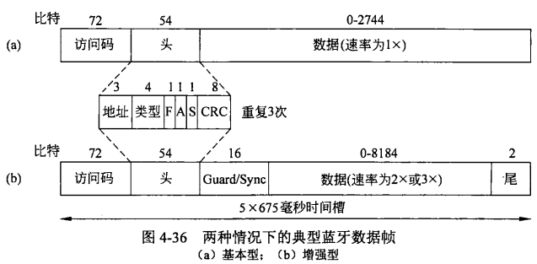
4.6 蓝牙
二、CSMA/CA协议
蓝牙帧结构
标识主节点的访问码
MAC帧头部
数据部分

Slide 94
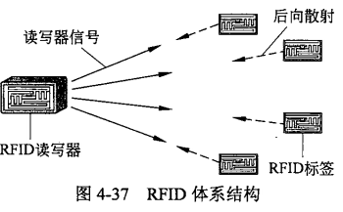
4.7 RFID无线射频识别
二、CSMA/CA协议
EPC Gen2体系结构与物理层
包括标签和读写器。读写器从标签种读取96位EPC识别码和内存信息。
使用后向散射技术
标签使用读写器发送的
信号获取能量，改变信号或反射信号，完成数据的传输

Slide 95
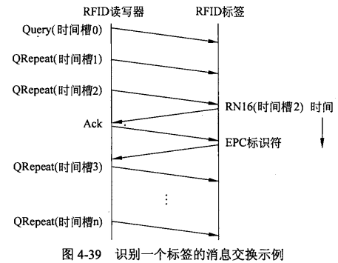
4.7 RFID无线射频识别
二、CSMA/CA协议
EPC Gen2标签识别层
发送查询消息启动进程
随机选择时间槽进行应答
收到ACK
获得时间槽，发送EPC标识符
如果有冲突，发送QAdjust调整时间槽，进行后退

Slide 96
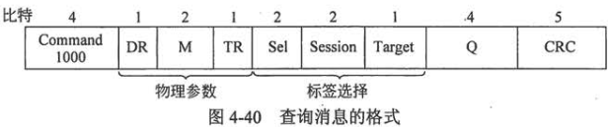
4.7 RFID无线射频识别
二、CSMA/CA协议
标签标识消息格式
标签的响应范围：0 ~~ 2^{Q}-1
保护消息字段的CRC，只有5位
标识消息是查询消息
标志位：DR、M、TR，确定了读写器传输和标签响应的物理层参数
选择标签作出回应，标签最多可跟踪四个并发的会话以及它们是否在这些会话中已被识别

Slide 97
4.8 数据链路层交换
二、CSMA/CA协议
如果要组建更大的网络，将各局域网连接起来。如何相互连接？
集线器、网桥、交换机、路由器、网关等
分别运行在不同层次上，传递不同类型的数据包。

Slide 98
不同的网络互联设备
应用网关：转换不同应用协议
传输网关：连接不同传输层协议数据
应用层 | 应用网关
传输层 | 传输网关
网络层 | 路由器
数据链路层 | 网桥、交换机
物理层 | 中继器、集线器
路由器：提取帧的数据字段，分析IP报文，检查数据包地址，进行路由选择
交换机：与网桥类似，有更多的端口
网桥：连接两个或多个局域网，每个端口被隔离成一个单独的冲突域。会检查帧头，并转发
中继器：模拟设备，处理线缆的信号，不解析帧头数据包帧尾等，只会把比特编码为电压信号
集线器：将帧转发到所有其他线路上，可能会导致冲突

Slide 99
4.8 数据链路层交换
二、CSMA/CA协议
网桥：工作在链路层，通过检查链路层地址来转发帧。可以把多个物理局域网连接成一个逻辑局域网。
虚拟局域网：把一个物理局域网划分为多个逻辑局域网

Slide 100
4.8 数据链路层交换
二、CSMA/CA协议
用集线器组成更大的局域网都在一个碰撞域中
一个更大的冲突域
主干集线器
冲突域
网络1
网络2
网络3

Slide 101
4.8 数据链路层交换
二、CSMA/CA协议
用网桥使各网段成为隔离开的冲突域
网桥 1
网桥 2
冲突域
冲突域
冲突域
A
B
C
D
E
F

Slide 102
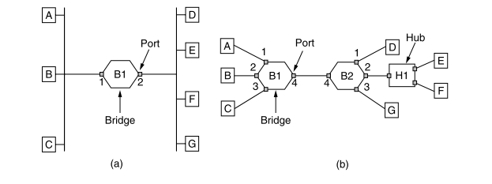
4.8.2 学习网桥
学习网桥：
二、CSMA/CA协议
连接两个多点LAN
连接点到点LAN

Slide 103
4.8.2 学习网桥
二、CSMA/CA协议
网桥如何建立这种哈希表？
第一次接入网络时，所有哈希表都是空的。使用泛洪算法（flooding），网桥将接收到的帧发送到所有端口（来源的输入端口除外），随时间推移，网桥学习到每个目标地址在那里。一旦知道了一个目标地址，以后发给该地址的帧只被放到正确的端口，而不再被泛洪到所有端口。
转发过程如下：
为了应对拓扑变化的情况，在表中加入时间，表项总是最新的地址记录。
定期扫描哈希表，以确保数据周期的更新。

Slide 104
4.8.2 学习网桥
学习网桥：
二、CSMA/CA协议
目的 | 端口
A | 4
B | 4
C | 4
D | 1
B2的哈希表
目的 | 端口
A | 1
B | 2
C | 3
D | 4
B1的哈希表

Slide 105
4.8.2 学习网桥
二、CSMA/CA协议
网桥如何建立这种哈希表？
建立起哈希表后，网桥转发过程如下
如果目的地址端口与源端口相同，丢弃
如果目的地址端口与源端口不同，转发
如果目的地址端口位置，使用泛洪算法（不包括输入端口）

Slide 106
4.8 数据链路层交换
二、CSMA/CA协议
网桥如何建立这种哈希表？
网桥 1
网桥 2
1
2
1
2
A
B
C
D
E
F
地址 接口
地址 接口
A → B
A 1
A → B
A 1
F → C
F 2
F → C
F 2
…
…
B → A
B 1
…
…

Slide 107
4.8.3 生成树网桥
二、CSMA/CA协议
生成树网桥：为解决冗余链路的无限循环问题，使用树形结构构造网络拓扑图。
帧F0
A
F1
B1
F2
F3
B2
F4

Slide 108
4.8 数据链路层交换
二、CSMA/CA协议
生成树网桥802.1D
让网桥之间相互通信，用一棵可以到达每个网桥的生成树覆盖实际的拓扑。这个无环拓扑是实际拓扑的一个子集。
所有网桥首先选择一个网桥作为生成树的根，通过比较相互之间标识符的大小选出最低数字的作为根节点，然后构造根到每个网桥的最短路径树。
最终每个源到每个目标都只有唯一的一条路径，不再会产生环路。

Slide 109
4.8.5 虚拟局域网
二、CSMA/CA协议
为什么要对局域网进行划分？
信息安全与业务需求。需要将不同部门之间的计算机从逻辑上隔离开。
负载均衡问题，需要将重负载的网络与其他网络分开。
避免广播风暴：网络规模越大，广播信息越占资源。
采用虚拟局域网技术，将实际的物理连接的局域网划分为若干逻辑上不相连的规模更小的多个局域网。
虚拟局域网其实只是局域网给用户提供的一种服务，而并不是一种新型局域网。

Slide 110
4.8.5 虚拟局域网
二、CSMA/CA协议
如图所示红蓝两个不同的局域网，其中的计算机分别连接不同的网桥和中继器。需要对网桥进行配置。
中继器
B1
B2
局域网1的节点
局域网2的节点

Slide 111
IEEE 802.1Q 标准
VLAN标准802.1Q于1998年公布
802.1Q必须解决的两个问题：
VLAN必须有一个VLAN的field来标志
802.1Q必须与802.3标准相兼容
数据帧的成帧工作由数据链路层完成，即由网卡完成，但现有网卡不支持802.1Q

Slide 112
以太帧中的VLAN标志域
802.1Q 的以太帧格式
802.3 | D-MAC | S-MAC | Length | Data | Pad | FCS
2B 2B
802.1Q | D-MAC | S-MAC | VLANID | Tag | Length | Data | Pad | FCS
3b 1b 12b
Priority | CFI | VLAN Identifier
最大帧长为1522 Bytes
Tnbm P335 Fig. 4-51 802.3和802.1Q以太帧格式

Slide 113
802.1Q 的以太帧格式说明
VLAN-ID 16 bit
VLAN协议标识，恒为0x8100
Priority 3 bit
Priority，暂且保留
CFI 1 bit
标准格式标志位
VLAN Identifier 12 bit
VLAN标识，VLAN编号
802.1Q | D-MAC | S-MAC | VLANID | Tag | Length | Data | Pad | FCS
3b 1b 12b
Priority | CFI | VLAN Identifier
最大帧长为1522 Bytes

Slide 114
IEEE 802.1Q 标准
VLAN标准802.1Q在1998年公布
802.1Q必须解决的两个问题：
VLAN必须有一个VLAN的field来标志
802.1Q必须与802.3标准相兼容
数据帧的成帧工作由数据链路层完成，即由网卡完成，但现有网卡不支持802.1Q

Slide 115
与802.3标准兼容
802.3协议包括：
802.3 10M bps的以太网协议
802.3u 100M bps的快速以太网协议
802.3z 1000M bps的千兆以太网协议
千兆以太网的网卡已支持VLAN
可识别和生成帧长为1522 Bytes的帧
802.3的帧长为1518 Bytes

Slide 116
传统帧格式与VLAN兼容
对VLAN 敏感（aware）的和不敏感的交换机必须允许混合使用
VLAN标志是供交换机（网桥）来识别该帧的源站点主机属哪个VLAN
目前使用的网卡基本都对VLAN不敏感，即不允许帧长超过1518 Bytes：既不能识别或也不能生成VLAN标志
如一个VLAN涉及多台交换机，则在帧的传输中，第一台VLAN敏感的交换机负责在帧格式中添加VLAN标志，并由最后一台交换机删除VLAN标志

Slide 117
VLAN的标志
各主机所属VLAN由交换机识别，送给主机的帧格式中无需添加VLAN标志
Internet
Server
Router
Switch
交换机端口编号：
Port: 0/1 ~ 0/4
Port: 1/1 ~ 1/8
Building #1
Building #2
R-Net:192.168.25.0
掩码为 255.255.255.0
B-Net:192.168.28.0
掩码为 255.255.255.0

Slide 118
VLAN的标志（续）
两台交换机间要传输VLAN信息，帧格式中必须包含VLAN标志，这就是Trunk功能
Internet
Server1
Server2
Y-Net1:192.168.25.0
掩码为255.255.255.0
Switch
Router
Trunk
B-Net2:192.168.28.0
掩码为255.255.255.0
R-Net3:192.168.30.0
掩码为255.255.255.0

Slide 119
第4章 习题
第一次：6、18（已完成）
第二次：24、31、34、38

